Slide 1


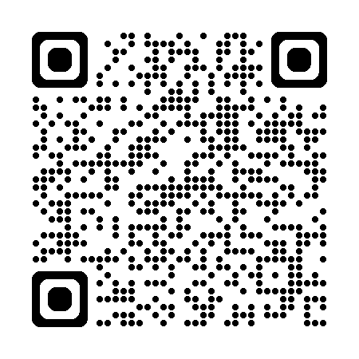
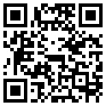

マシンジム・お風呂も使える
テニススクール！
【6月テニス無料体験！】
ラケット、ボールで遊んでみよう
ボールを沢山打ってみよう
運動不足の中学生！ストレス発散しません？
【土・日曜日は体験料無料】
ライバルを追い越せ！+α練習！
土曜日 6/7 6/14 6/21 6/28
日曜日 6/1 6/8 6/15 6/29
19:30～20:50
～仕事帰りのあなたに！ ～
【平日夜クラス体験料無料】
18:30～19:30
※ 19：30～クラス以降のクラスになります。
中級者以上
【テニス無料体験会】
:30～11:30
12:00～13:00
6/22(日) 10:00~11:00
《初心者～初中級・中級者以上》
初級・初中級者
体験会 ご予約
土日＆夜 ご予約
その他クラス体験
【無理せずのんびりテニス】
【女性限定体験】
【ゲームの勝ち方おしえます！】
【打ち方、基礎からおしえます！】
レッスンの日はマシンジム・プールが終日使えます！
※上記以外の日程は550円（税込）でご体験いただけます。
各店毎に差し替えてください。

